Slide 1

Пробиотический «Баббл-йогурт» с повышенным содержанием белка и баббл-шариками из сока фруктов и ягод
Казанский национальный исследовательский технологический университет
Инициативная разработка

Slide 2
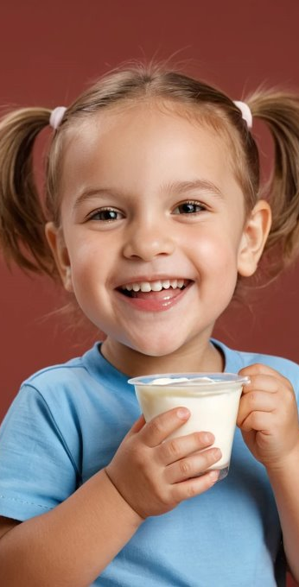
Пользователь и его проблема
Многие родители сталкиваются со сложностью накормить ребенка полезных кисломолочным продуктом за счет визуальной привлекательности
Молодые люди всё чаще обращают внимание на то, что именно они едят
.

Slide 3
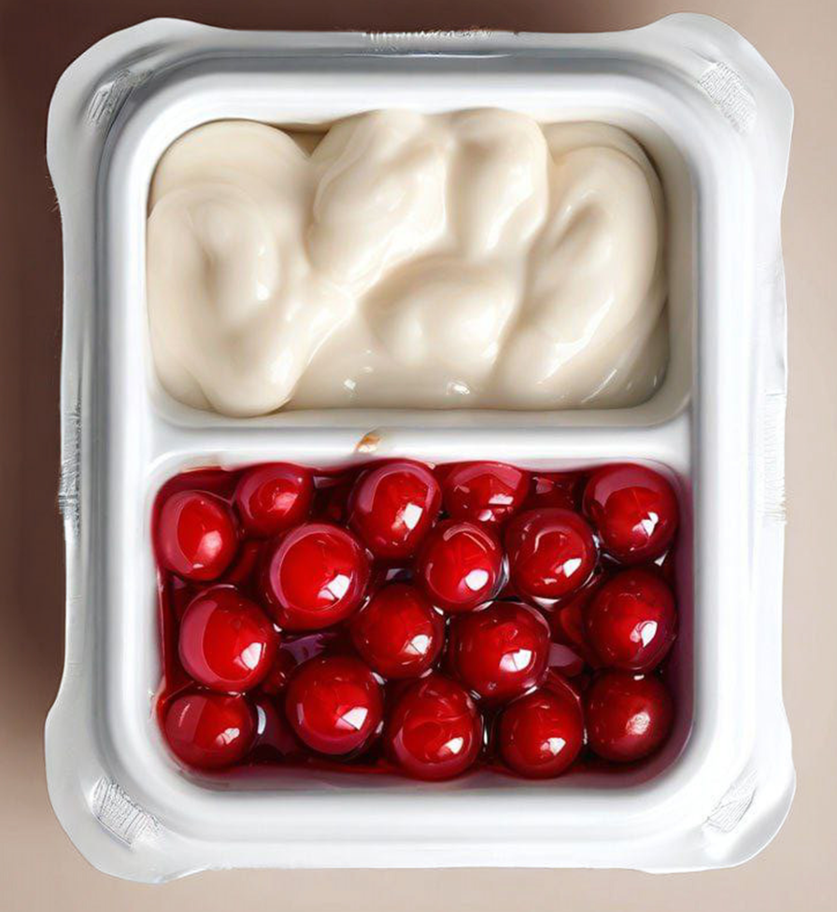
Решение проблемы
Пробиотический «Баббл-йогурт» с повышенным содержанием белка и Bubble-шариками из сока фруктов и ягод

Slide 4
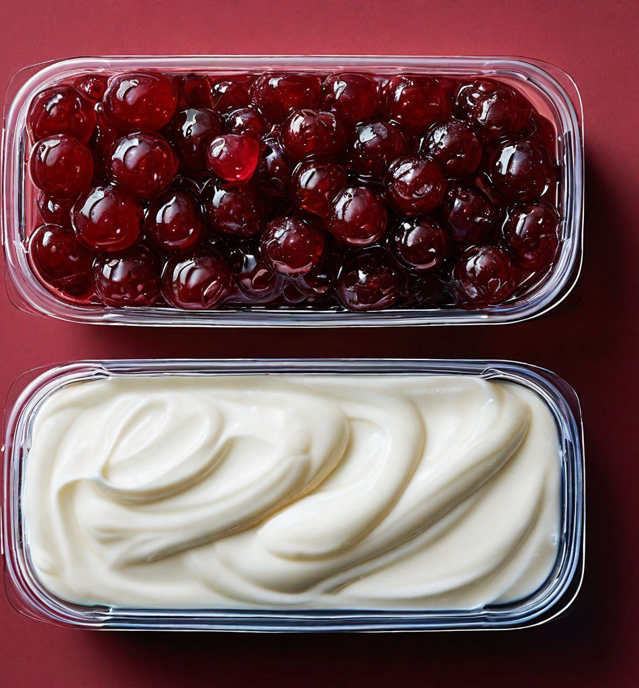
О ПРОЕКТЕ
Выбрана технология пробиотического йогурта с повышенным содержанием белка (технология приготовления греческого йогурта)
Протестирована технология приготовления bubble-шариков
Определены перспективные вкусы наполнителя – ирга и яблоко
Проведен опрос потенциальных потребителей
Выбрана эргономичная раздельная упаковка
Проведена дегустация и получена обратная связь о продукте

Slide 5
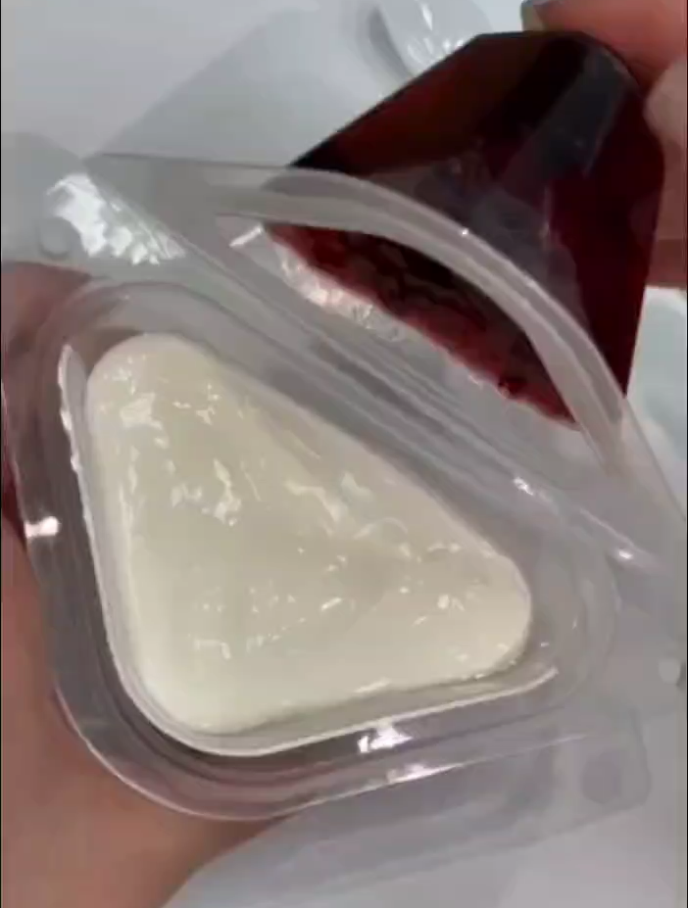
Как выглядит наш продукт:

Slide 6
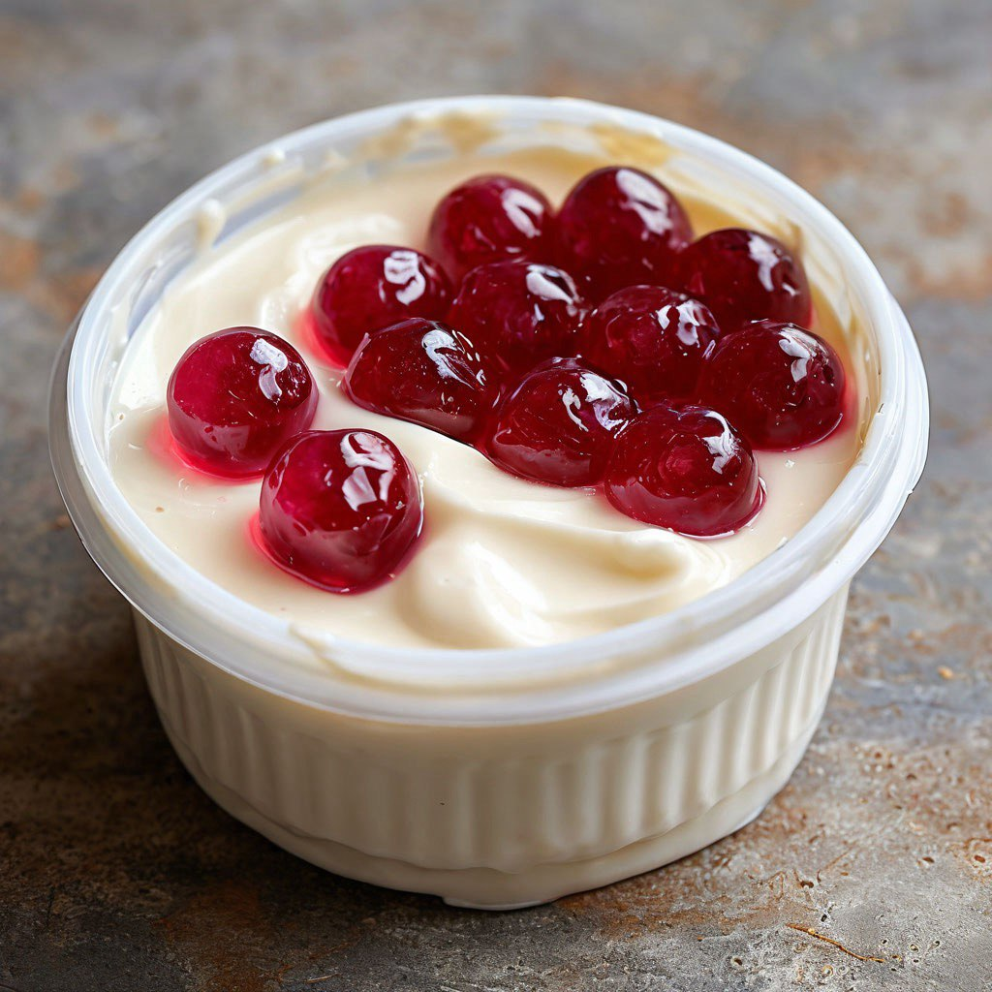
Аналоги
На рынке аналоги Баббл-йогурта отсутствуют
Многие родители в домашних условиях смешивают классические йогурты со свежими ягодами и фруктами ярких цветов, привлекающие внимание детей

Slide 7

Рынок, объём потенциального рынка йогуртов
РАМ
РАМ=181,30 млрд долларов США
ТАМ= 476 215 463 460 руб
SAM = 47621546,346 руб
SOM = 476215,46346 руб.
ТАМ
SAM
SOM

Slide 8
Бизнес-модель
Целевая аудитория:
Здоровые активные люди
Спортсмены
Родители с детьми
Каналы распространения:
Сетевые продуктовые магазины
Сервисы доставки продуктов
Себестоимость складывается:
Сырье для производства наполнителя
Транспорт наполнителя на молочный завод
Сырье для производства йогурта
Закупка фирменной упаковки и транспорт на молочное производство
Транспорт готового продукта на склады сбыта
Потенциальная цена на полке магазина => 115 руб за 140 гр

Slide 9
Наша команда:
Шарипова Арина Андреевна
Наставник:
Казимова Камила Шухратовна
Шульникова Алевтина Александровна
Рыбакова Карина Игоревна
Сидорова Мария Сергеевна
Кадочникова Алиса Антоновна

Slide 10
Спасибо за внимания!
Если у вас остались вопросы мы с удовольствием ответим на них

